Slide 1
Викторина: «Путешествие по сказкам» средний дошкольный возраст
Автор: Тарасова Татьяна Николаевна
МДОУ ИРМО «Марковский детский сад комбинированного вида»
2013г.

Slide 2
Элементы разных сказок мы собрали в кузовок. Отгадай названье сказки, будь внимателен, дружок.

Slide 3
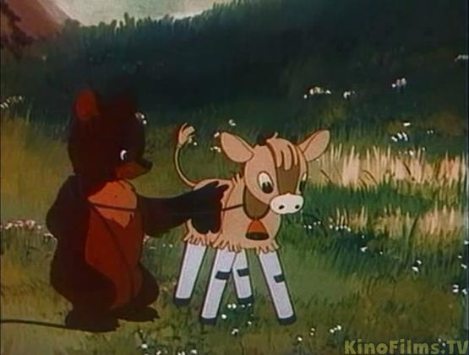
Он сумел поймать волчишку. Он поймал лису и мишку.
Он поймал их не сачком, а поймал он их бочком.

Slide 4
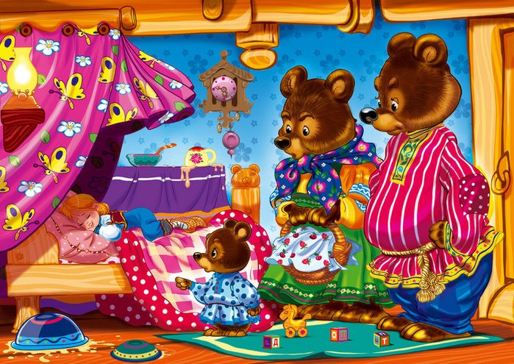
Возле леса, на опушке, трое их живет в избушке. Там три стула и три кружки, три кроватки, три подушки. Угадайте без подсказки, кто герои этой сказки?

Slide 5
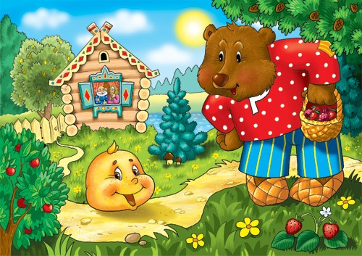
В сказочке живет, он не ёжик и не кот, Из муки он был печен, на сметане был мешен. На окошке он студился, по дорожке он катился.

Slide 6
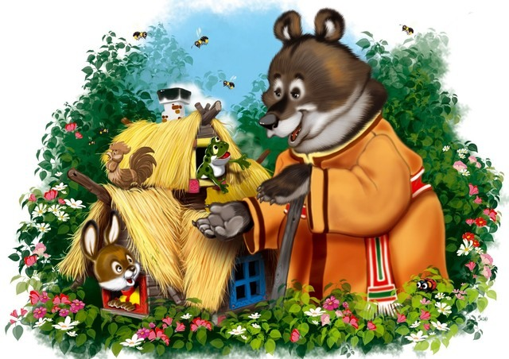
Прибежище Мышки-норушки, зелёной Лягушки-квакушки И прочей звериной компании. Скажите мне хором название.

Slide 7
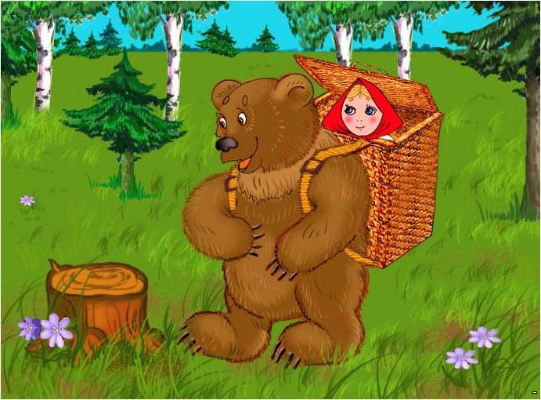
Отвечайте на вопрос: кто в корзине Машу нёс, Кто садился на пенёк и хотел съесть пирожок? Сказочку ты знаешь ведь? Кто же это был? …

Slide 8
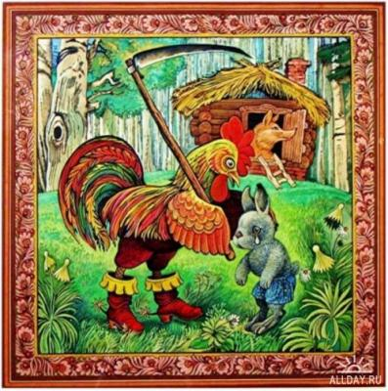
Свой дом зимою, в холода она слепила изо льда. Но дом стоял прекрасно в стужу, весной же превратился в лужу…

Slide 9
Человечек этот мал да уж очень он удал. Сам расправился с лисой, прибежал к себе домой. Обнял его котик, обнял петушок, а ты узнал его дружок?

Slide 10
Уговаривала братца старшая сестрица: «Ты из лужицы не пей мутную водицу». Не послушался мальчонка –превратился он в козлёнка.

Slide 11
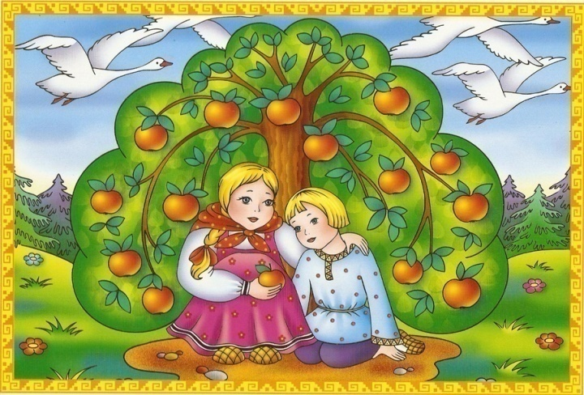
Помогла нам яблонька, помогла нам печка, помогла хорошая голубая речка. Все нам помогали , все нас укрывали, к матушке и батюшке мы домой попали. Кто унёс братишку? Назовите книжку.

Slide 12
Я и сильный, я и смелый, никого я не боюсь. И от серого волчищи, если надо, я спасусь. Долго говорил зверек, потом пустился наутек

Slide 13
Уходя, просила мать никому не открывать, но открыли дети дверь! Обманул зубастый зверь – песню мамину пропел. Кто же всех козляток съел?

Slide 14
“Угадай-ка”
Какую песенку пел Колобок?
Что пела коза своим козлятам?
Что говорила Машенька медведю, сидя в коробе?
Что приговаривала курочка Ряба деду и бабе?
Какими словами помогал себе волк ловить рыбу на хвост?
Что спрашивали звери в сказке “Теремок” прежде чем войти туда?
О чём просила Машенька речку, печку, яблоньку когда пошла искать братца?
Какие слова говорил козлёночек Алёнушке, бегая по берегу реки?
Что отвечала Алёнушка козлёночку?
Что приговаривал Жихарка, когда раскладывал ложки к обеду?
Какие слова кричал петушок, когда хотел выгнать лису из заячьей избушки?
Какие слова говорил Мишутка, когда увидел сломанный стульчик?
Какое угощение принесли звери за то что их освободили от смоляного бычка?

Slide 15
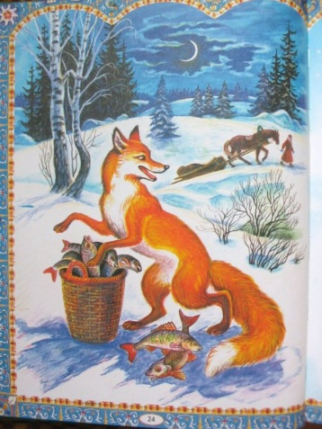
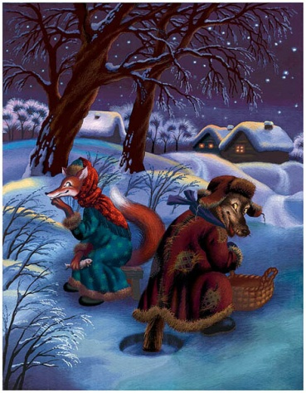
МОЛОДЦЫ!

